Slide 1

Ethereum blockchain developer guide
Nama : Agung panjimasjaya
Nim : 1103184054

Slide 2
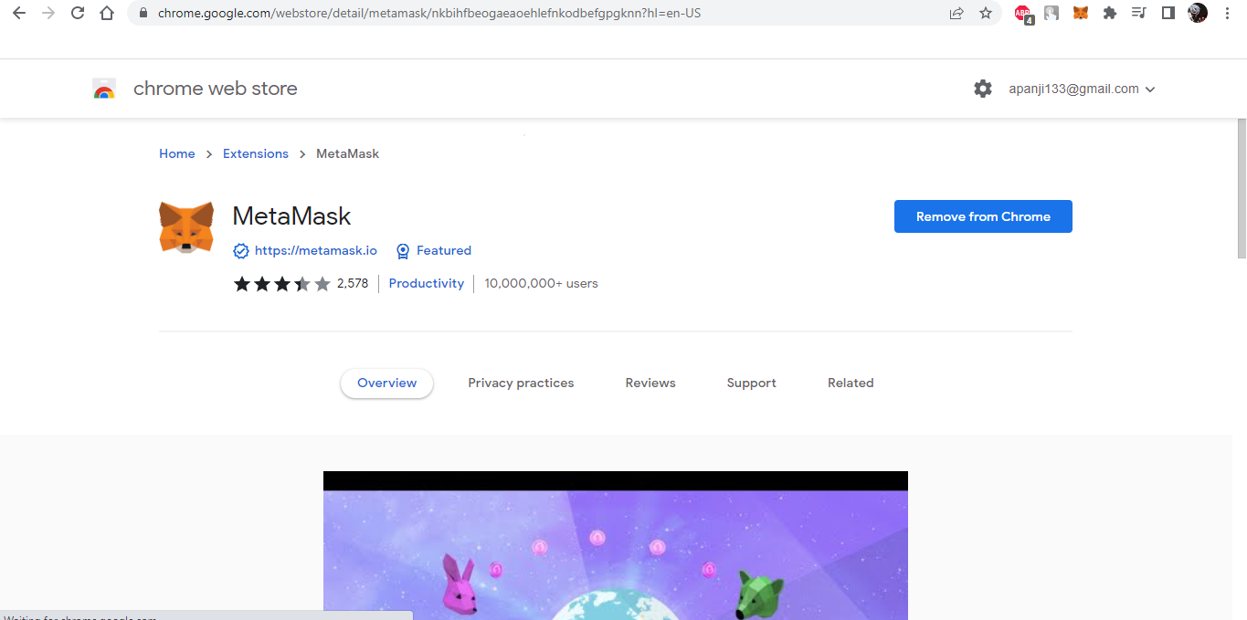
Install ekstensi Metamask
Download ekstensi metamask pada chrome web store
Klik Disini untuk mendownload metamask
Kemudian setelah menginstall metamask anda akan diarahkan untuk setup akun metamask, ikuti saja petunjuk yang diberikan untuk membuat akun metamask.

Slide 3
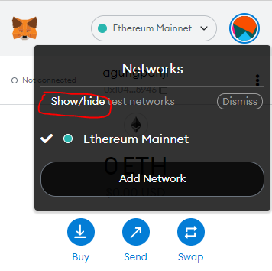
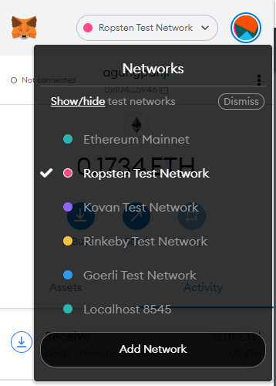
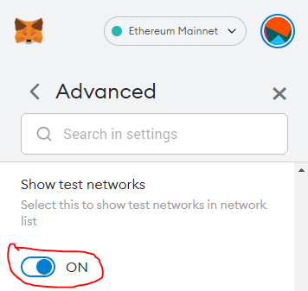
Klik Ethereum Mainnet, kemudian klik Show/Hide pada tulisan yang saya lingkari.
On kan pada Show test networks agar test networks muncul pada pilihan networks.
Anda bebas memilih antara Ropstein, Kovan, Rinkeby dan Goerli.
Saya memilih Ropstein Text Network

Slide 4
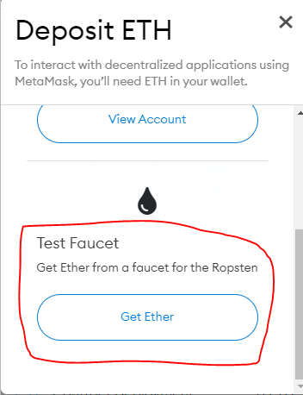
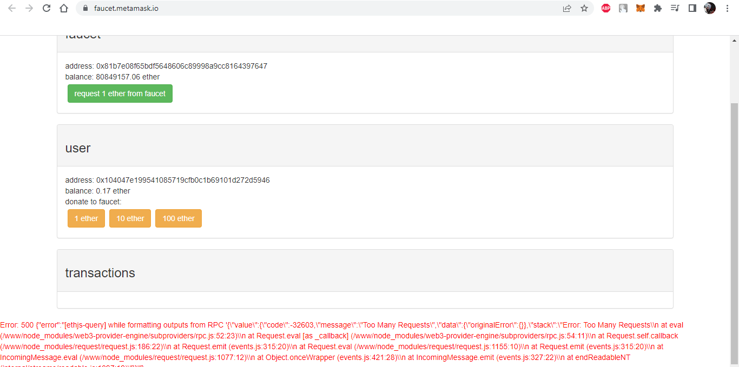
Setelah itu akan diarahkan ke website ini.
Namun deposit gagal.
Untuk Melakukan deposit klik buy kemudian pilih Test Faucet untuk mendapatkan eth secara gratis.

Slide 5
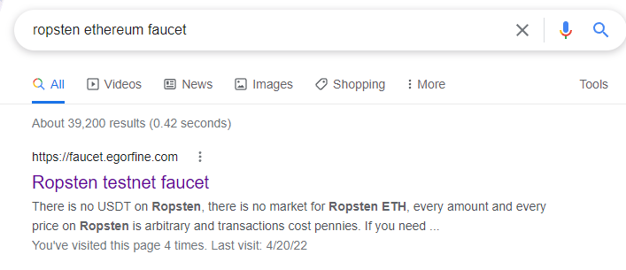
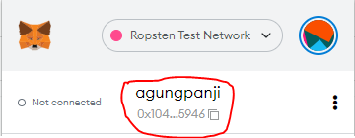
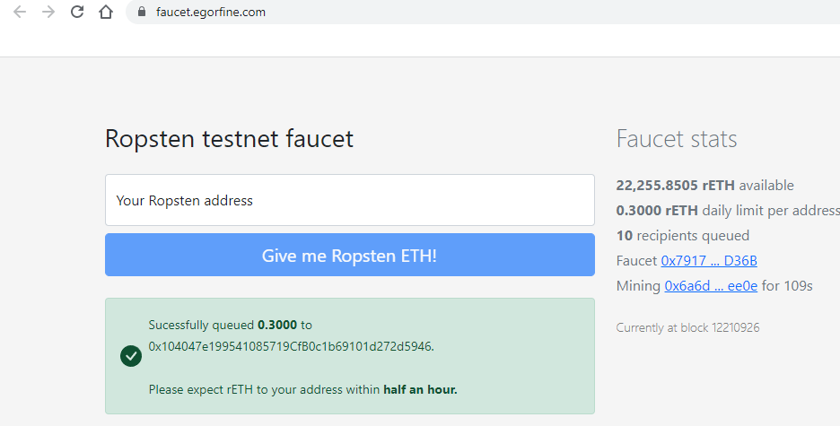
Gambar 2
Gambar 1
Untuk deposit testnet faucet kita bisa mencarinya di google seperti gambar 1.
Setelah itu kita diharus memasukkan address test network kita.
Untuk copy address klik saja lingkaran pada gambar 2.
Setelah memasukkan address dan meminta ropsten eth kita tunggu beberapa menit agar ropsten eth masuk.
Gambar 3

Slide 6
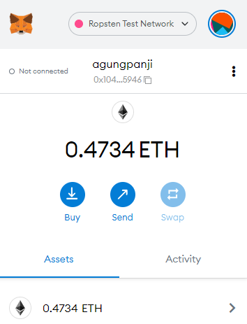
Eth berhasil masuk

Slide 7
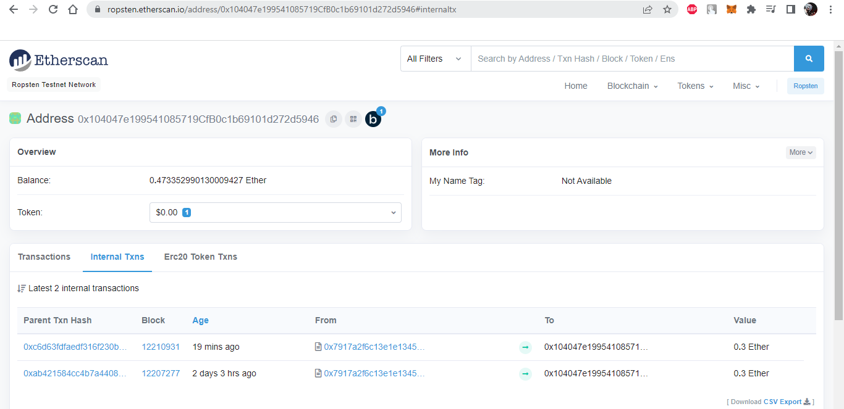
Untuk mengetahui riwayat transaksi, buka website etherscan lalu pastekan address dari wallet kita.
Pada gambar diatas bisa dilihat transaksi yang tadi kita lakukan sudah berhasil dengan total 0,3 Ether diterima.

Slide 8
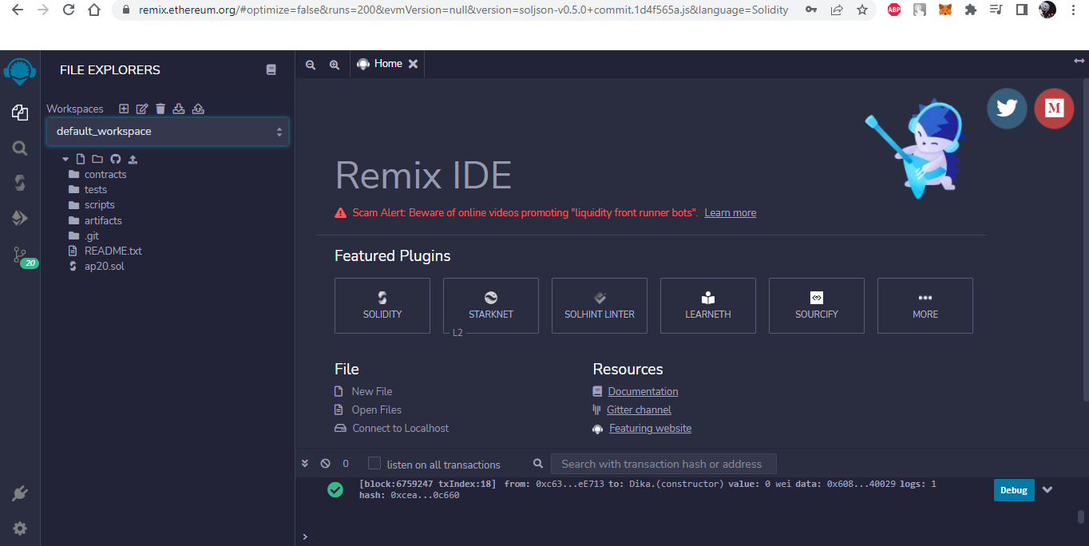
Remix ethereum
Remix, atau biasa disebut dengan Remix IDE adalah sebuah open-source Ethereum IDE.
Remix bisa digunakan untuk menulis, compile dan debug code Solidity. Remix digunakan untuk membangun Blockchain, Web3 dan dApps.

Slide 9

UTS
LAB 1
LAB 2
LAB 3

Slide 10
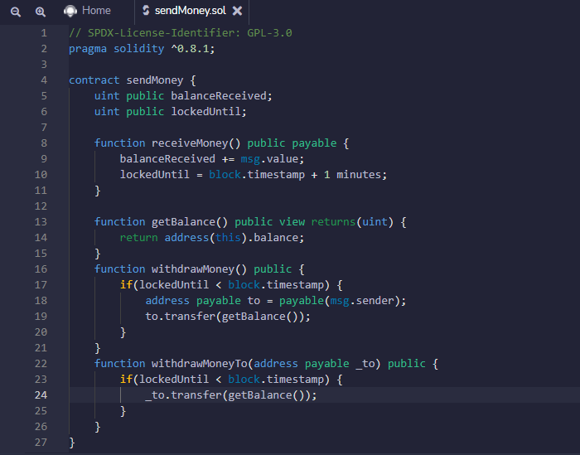
LAB 1 : Deposit/Withdraw Ether
Source Code
Pada lab ini kita akan belajar bagaimana membuat smart contract yang bisa mengelola saldo. Kita akan mengirim Ether ke smart contract. Kemudian smart contract bisa mengelola Ether sendiri dan akan bisa mengirimnya ke siapa saja.

Slide 11
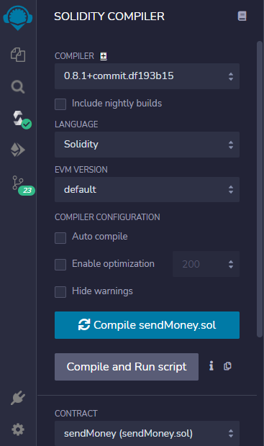
Kemudian kita compile source code tadi
Jangan lupa sesuaikan versi compiler sesuai dengan yang ditulis pada code, Kita gunakan versi 0.8.1.

Slide 12
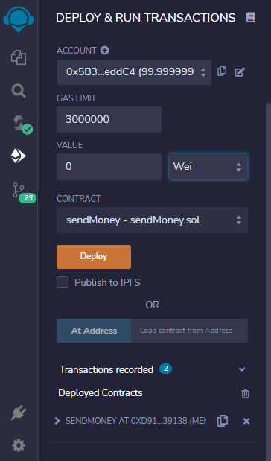
Deploy smart contract, seperti gambar disamping.
Pada gambar dibawah smart contract berhasil dibuat.

Slide 13
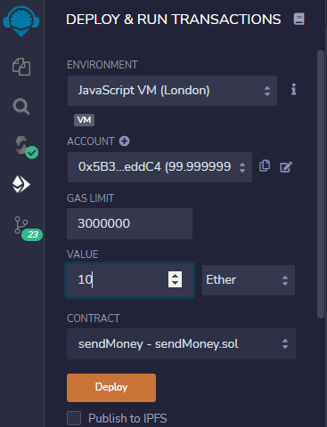
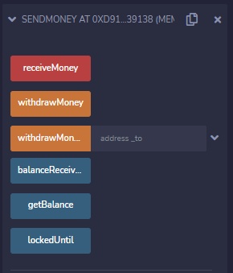
Mengirim Ether ke smart contract yang telah dibuat.
Pada percobaan ini kita kirim 10 Ether ke smart contract, ubah value menjadi 10 Ether.
Kemudian klik receiveMoney.

Slide 14
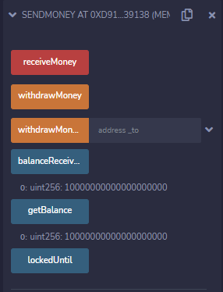
Untuk mengecek saldo smart contract klik balanceReceive atau getBalance.

Slide 15

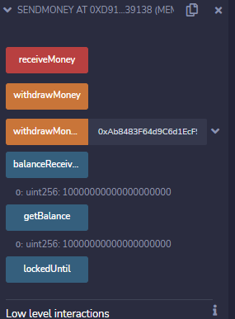
Untuk mengirim uang salin alamat akun tujuan
Paste di kolom withdrawMoneyTo
Kemudian klik tombol widthrawMoneyTo

Slide 16
LAB 2 : SHARED WALLET
Contract Wallet ini bisa menyimpan dana dan membolehkan user untuk withdraw lagi.
Membatasi fungsi ke user roles spesifik (Owner, User).
Menggunakan kembali smart contract yang telah diaudit.
Terdapat dua file pada lab 2 yaitu sharedWallet.sol dan Allowance.sol

Slide 17
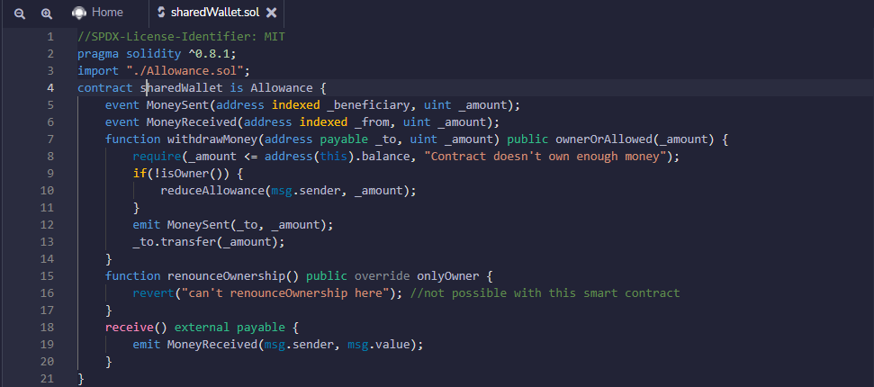
Gambar diatas adalah source code untuk shared walled

Slide 18
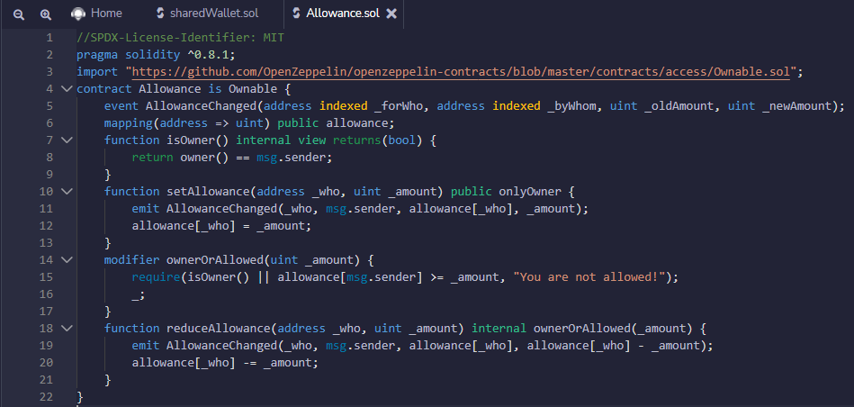
Gambar diatas adalah source code untuk Allowance

Slide 19
LAB 3 : supply chain
Pada lab ini kita mempelajari supply chain pada blockchain
Terdapat 3 file yaitu itemManager.sol, Item.sol dan Ownable.sol

Slide 20
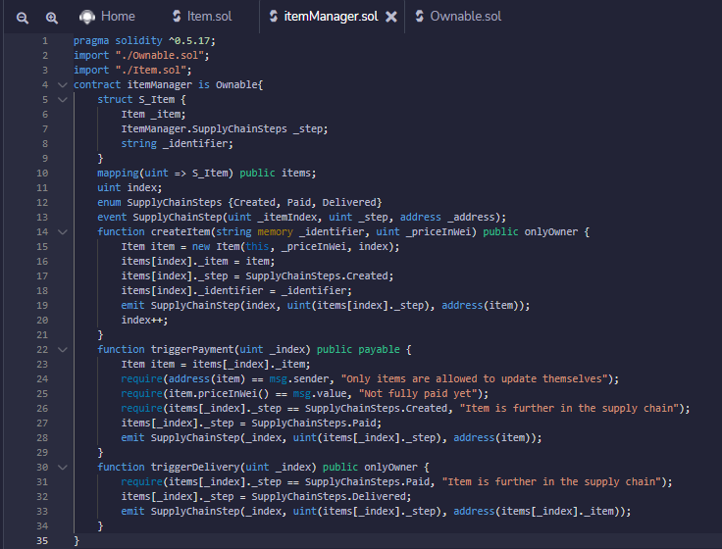
Gambar diatas adalah source code untuk Item Manager

Slide 21
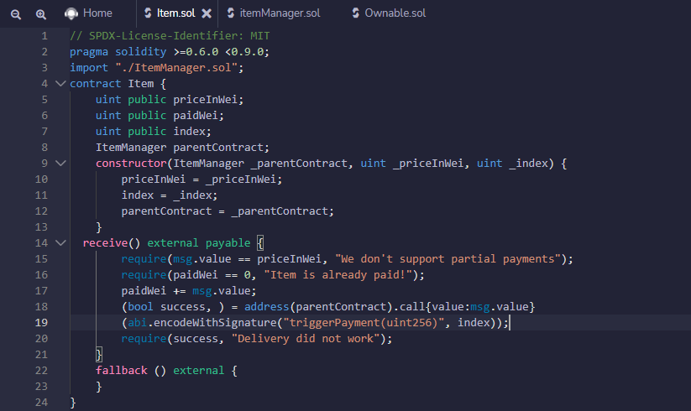
Gambar diatas adalah source code untuk Item

Slide 22
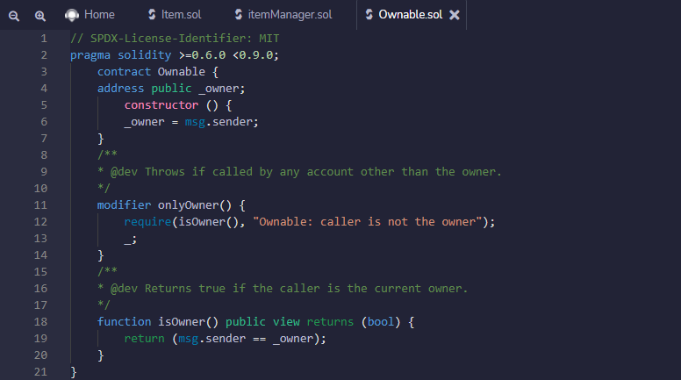
Gambar diatas adalah source code untuk Ownable

Slide 23
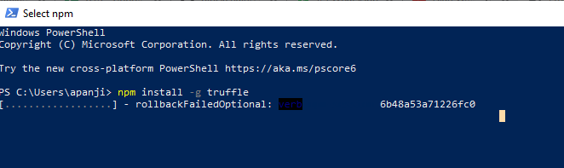
Buka powershell dan install truffle
ketik npm install –g truffle
Namun karena internet saya sangat lambat sehingga download gagal
Karena itu saya menggunakan screenshot dari buku untuk slide selanjutnya

Slide 24
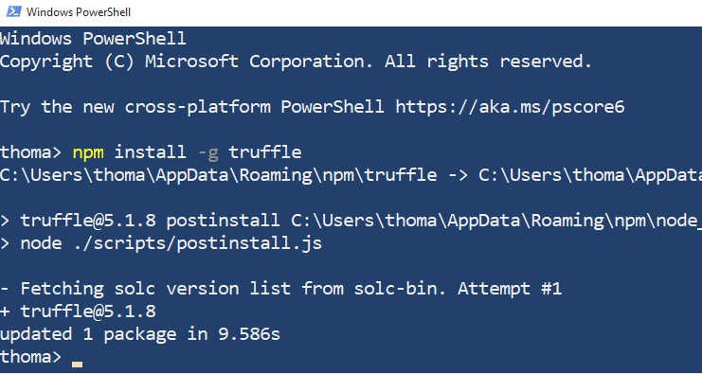
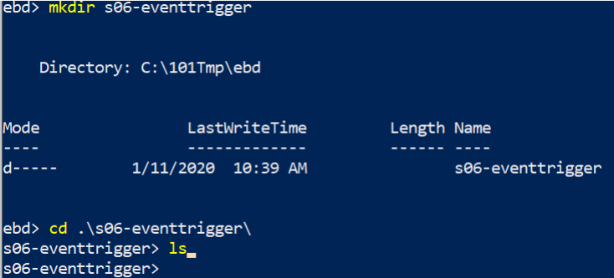
Gambar disamping merupakan gambar jika instalasi berhasil
Kemudian buat folder kosong, nama folder kosong tersebut adalah s06-eventtrigger

Slide 25
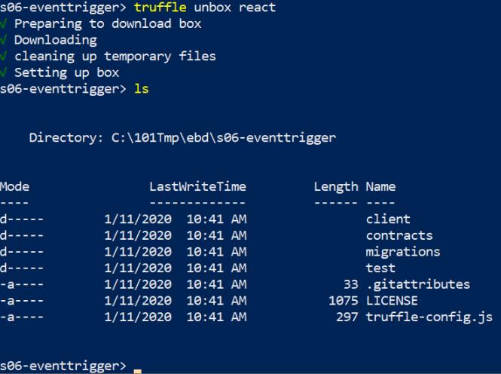
Selanjutnya unbox dengan perintah truffle unbox react

Slide 26
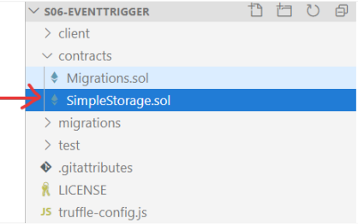
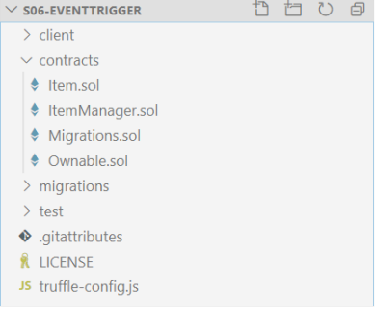
Hapus file SimpleStorage.sol
Kemudian kita tambahkan sendiri file Item.sol, ItemManager.sol dan Ownable.sol

Slide 27

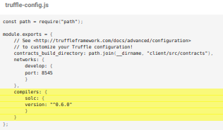
Lalu kita modifikasi file “migration” yang terletak di folder “/migrations”.
Selanjutnya kita modifikasi juga file truffle-config.js untuk mengunci versi compilernya.

Slide 28
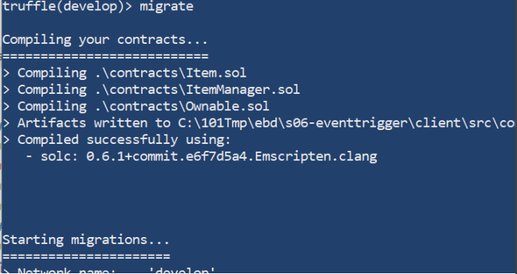
Jalankan truffle develop console dengan cara buka powershell dan ketikkan truffle develop
Selanjutnya kita ketikkan migrate.

Slide 29
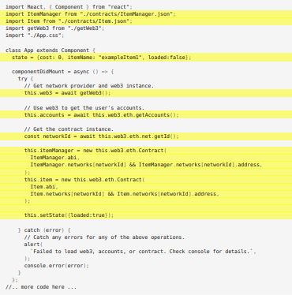
Sekarang rubah file HTML yang terletak di “client/App.js” sehingga kita bisa berinteraksi dengan smartcontact lewat browser.

Slide 30
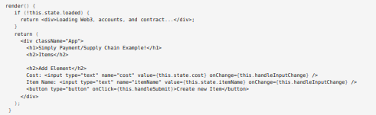
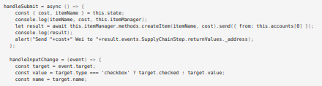

Pada App.js kita tambahkan kodingan ini pada fungsi render.
Kemudian tambahkan dua fungsi

Slide 31
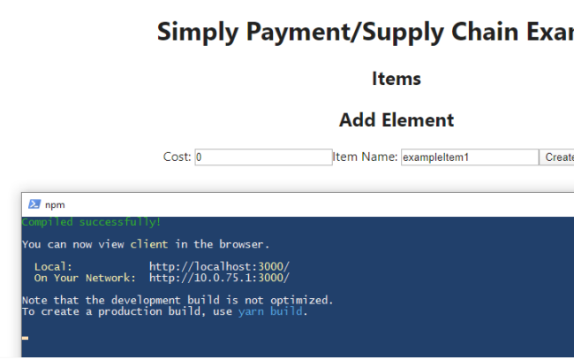
Buka powershell dan ketikkan npm start

Slide 32
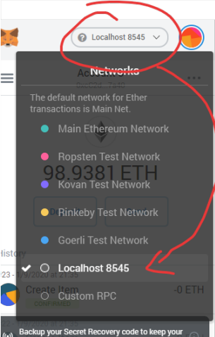
Untuk menghubungkan dengan metamask kita buka metamask dan sambungkan network dengan Localhost 8545
Ketika kita migrasi smart contract dengan truffle developer console maka akun pertama di truffle developer console adalah owner

Slide 33

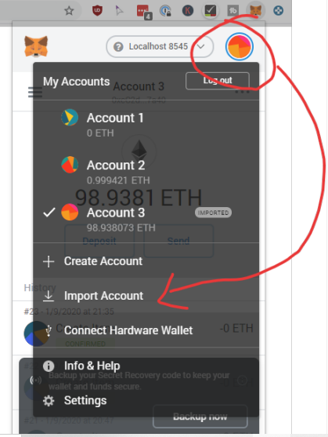
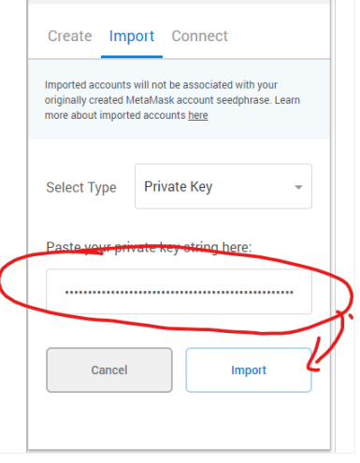
Lalu kita copy private keys yang ada di powershell
Selanjutnya kita import akun
Dan paste private key kita

Slide 34
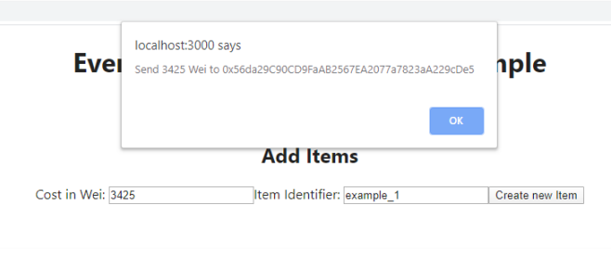
Akan muncul pemberitahuan seperti ini
Akun baru kita akan mempunyai100 Ether

Slide 35
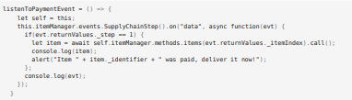
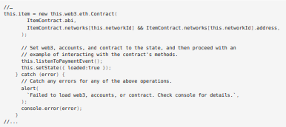
Masukkan fungsi ini pada file App.js

Slide 36
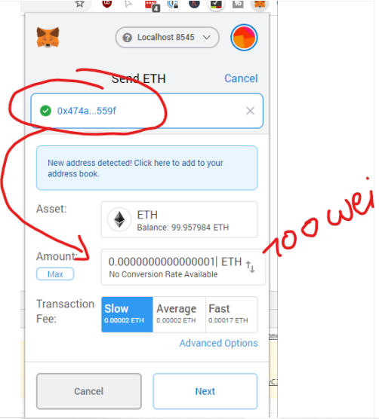
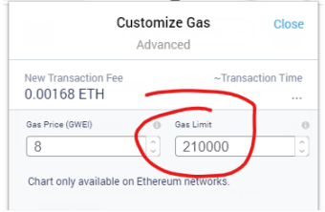
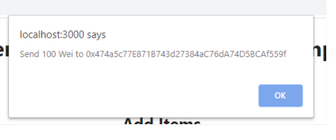
Maka akan muncul pemberitahuan seperti ini

Slide 37
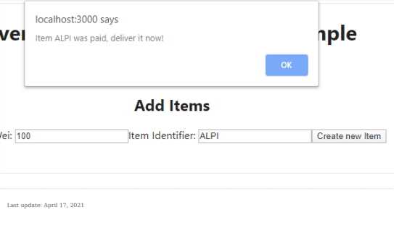
Masukkan perintah ini web3.eth.sendTransaction({to: "ITEM_ADDRESS", value: 100, from: accounts[1], gas: 2000000});
Maka akan muncul pemberitahuan seperti ini

Slide 38
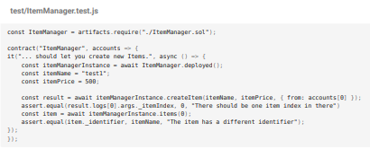
Untuk menambahkan unit test di smart contract hapus test di folder test kemudian buat test baru seperti gambar diatas
Setelah itu buka powershell dan ketikkan truffle test

Slide 39
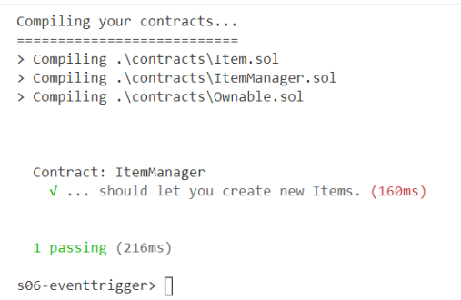
Maka hasilnya akan seperti ini.

Slide 40

Thank You

